Slide 1
Tento vzdělávací materiál vznikl v rámci projektu EU – peníze školám
Název projektu : Objevujeme svět kolem nás Reg. číslo projektu: CZ.1.07/1.4.00/21.2040

Slide 2
Tabulkový procesor – příklad 3
Zpracujte tabulku pro vyhodnocení přijímacího řízení na střední školu, k vyhodnocení použijte funkce „průměr“ a „když“.

Slide 3
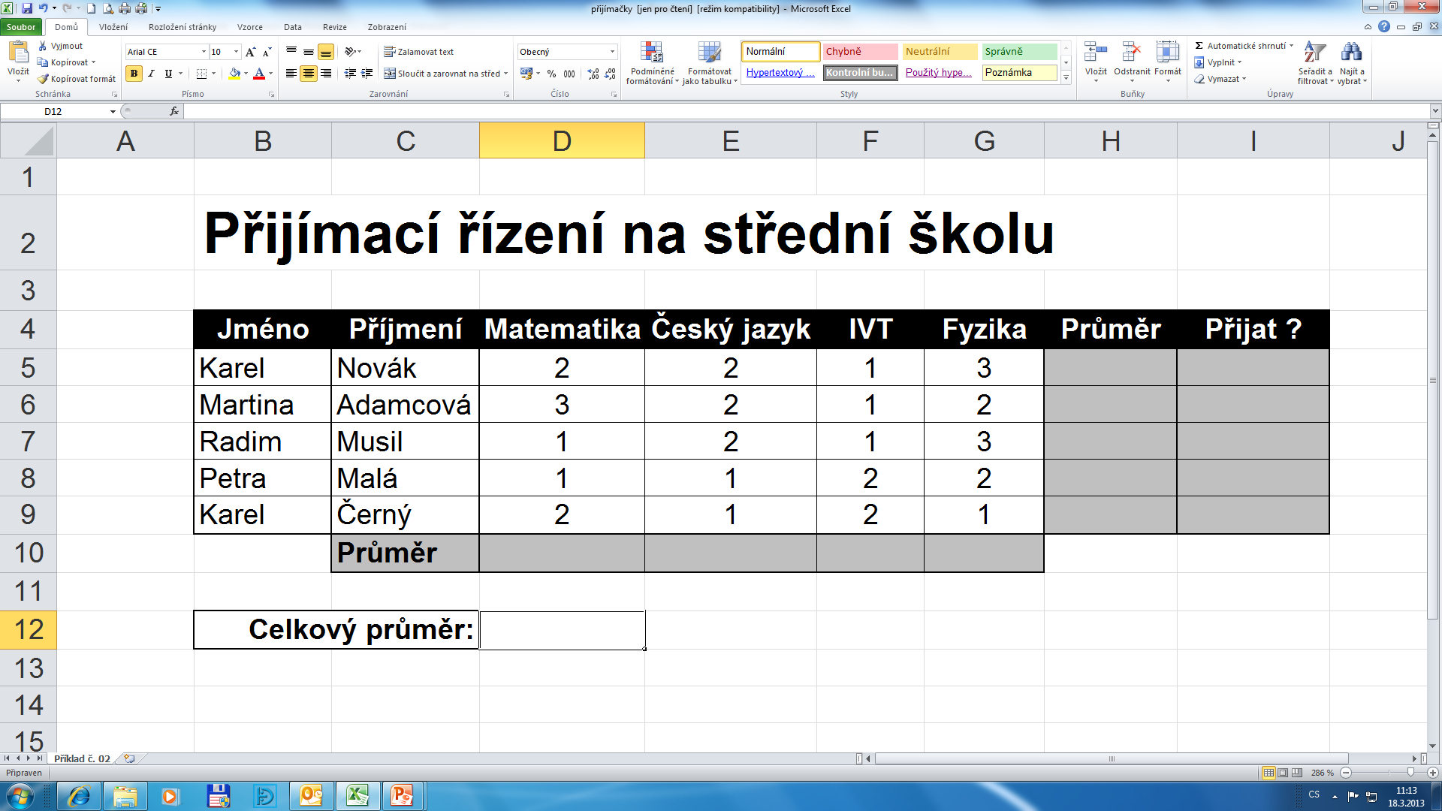
Zadání dat

Slide 4
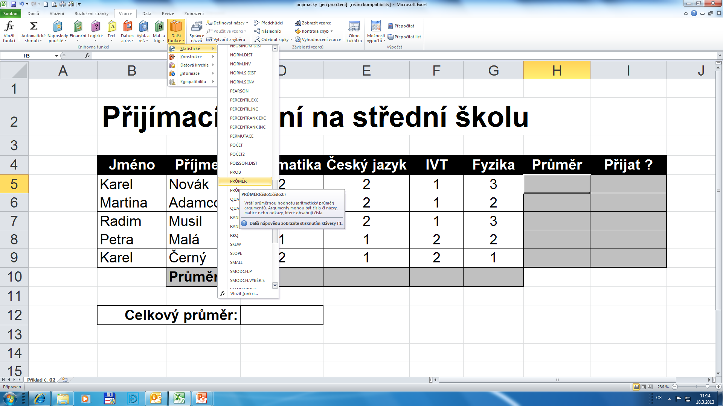
Vložení funkce průměr do buňky H5

Slide 5
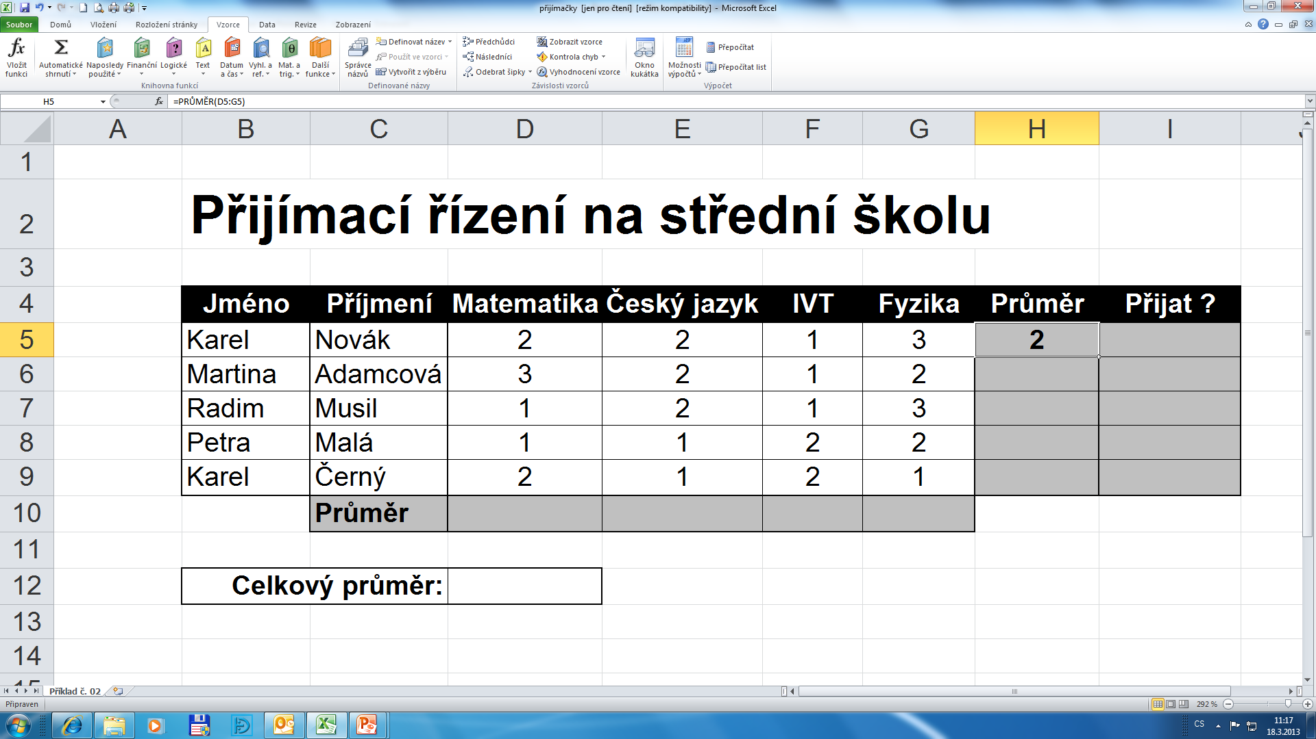
Kopírování vzorce do dalších buněk
levé tlačítko myši

Slide 6
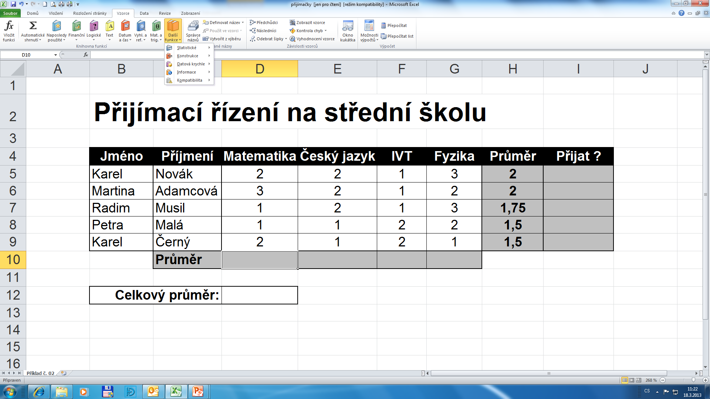
Vložení funkce průměr do buňky D10

Slide 7
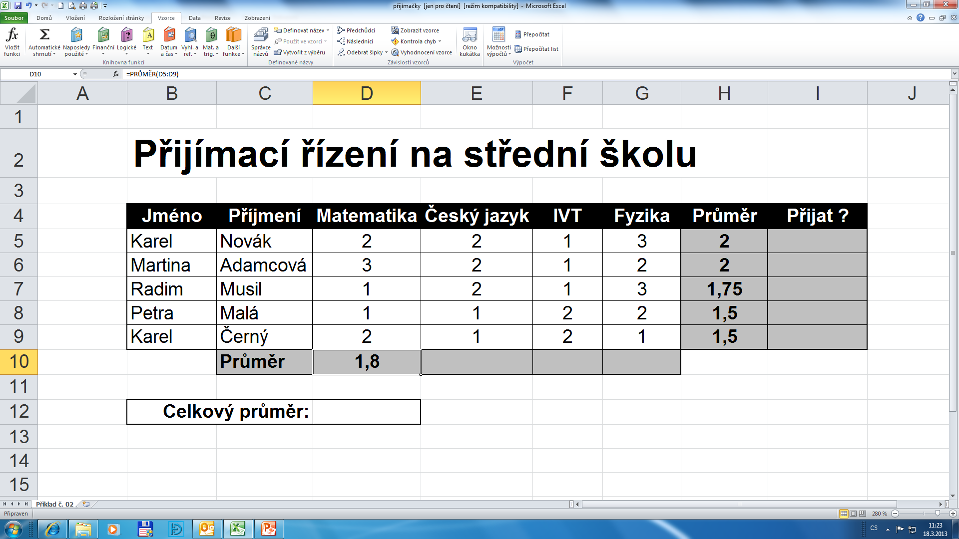
Kopírování vzorce do dalších buněk
levé tlačítko myši

Slide 8
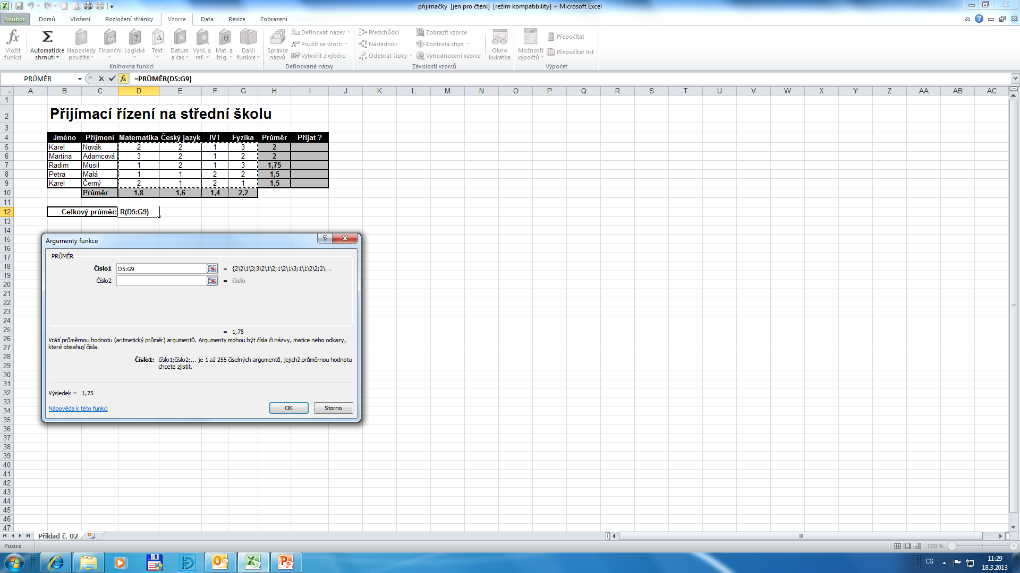
Výpočet „celkového průměru“

Slide 9
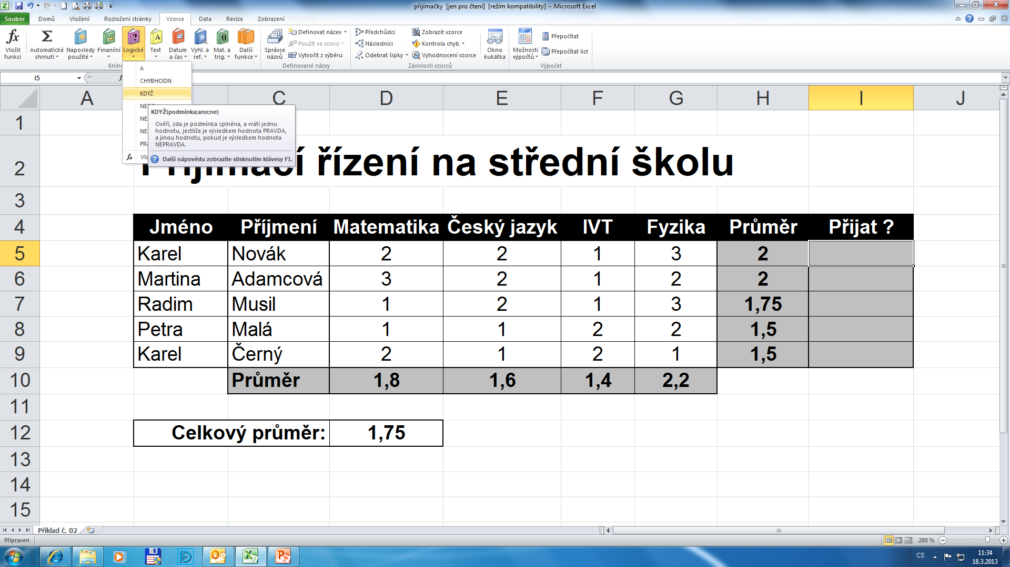
Nastavení funkce když

Slide 10
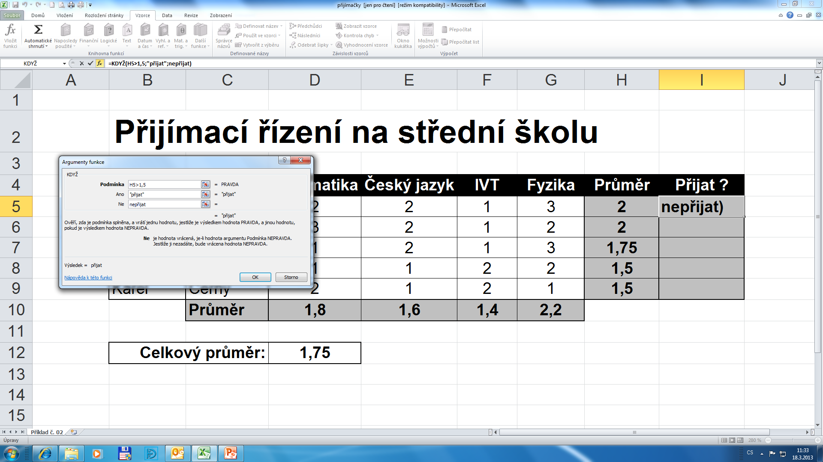
Nastavení funkce když

Slide 11
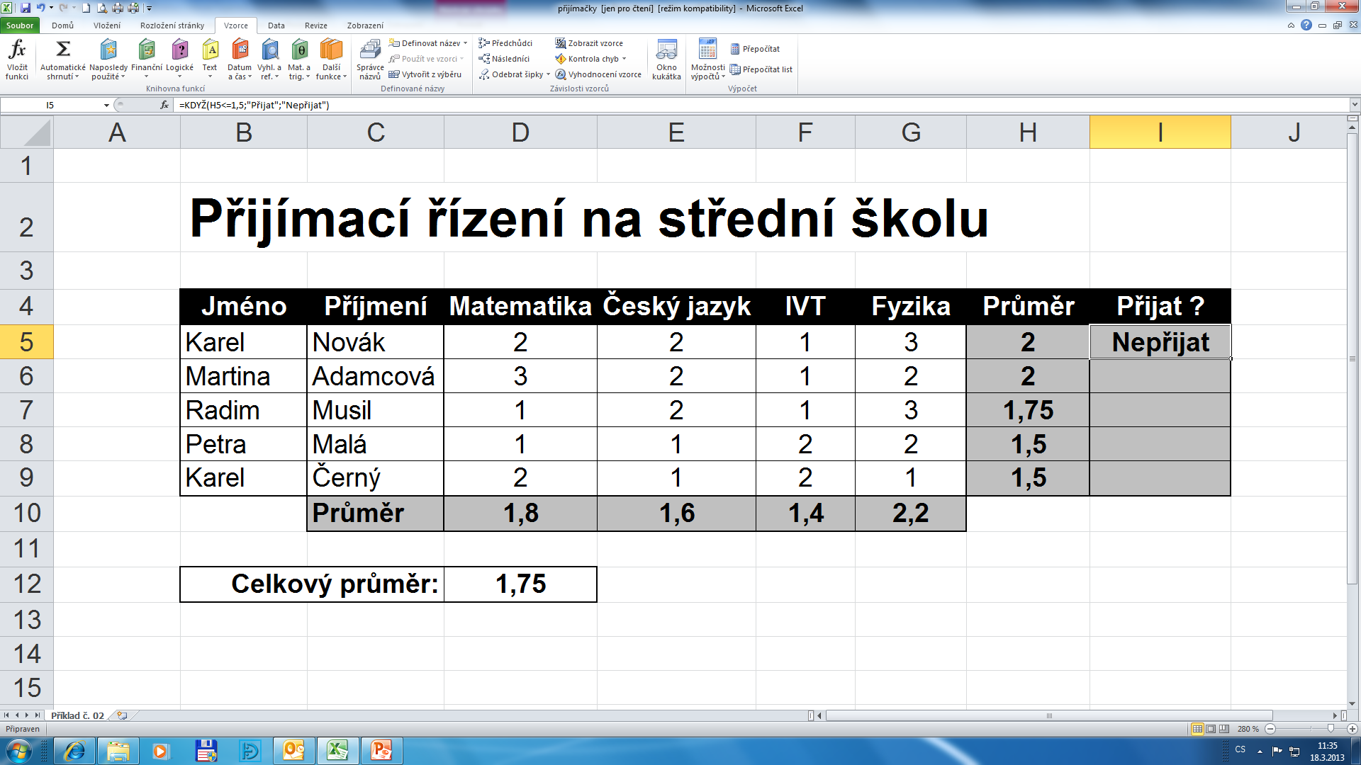
levé tlačítko myši

Slide 12
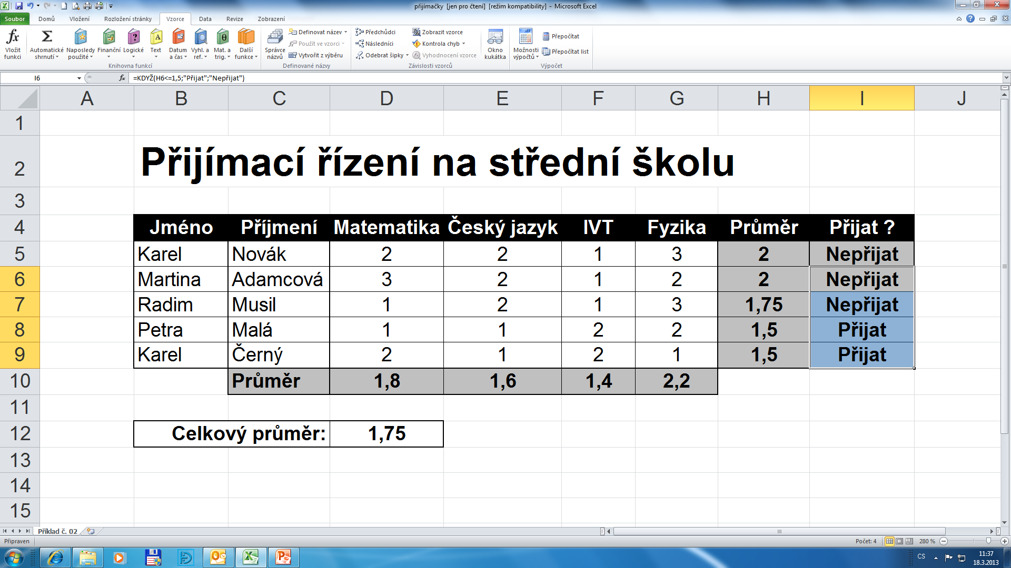
Výsledné řešení

Slide 13
Název projektu : Objevujeme svět kolem nás Reg. číslo projektu: CZ.1.07/1.4.00/21.2040
Autor : Mgr. Martin Kolský
Období vytvoření výukového materiálu : březen 2013
Vzdělávací obor : Informatika pro 8. ročník
Anotace : Prezentace na základě příkladu ukazuje způsob použití matematických výpočtů a vzorců v tabulkovém procesoru.
Očekávaný výstup : Žák zná základní principy pro použití matematických výpočtů a pro vkládání vzorců v tabulkovém procesoru.
Obrazový zdroj : Microsoft® Office 2010 Proofing Tools

